Slide 1
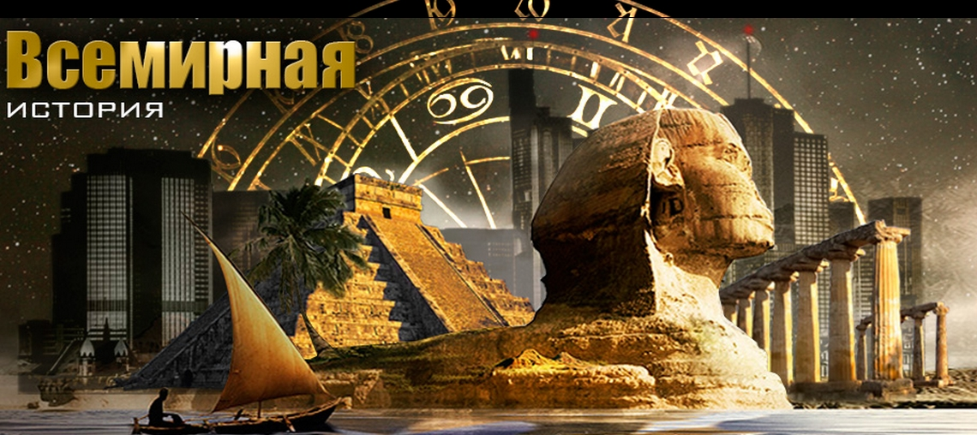
Лекция 1. История как наука

Slide 2

Предмет, содержание функции и место истории в системе других наук
Среди множества гуманитарных наук история занимает особое место:
предмет истории – человечество;
содержание – процесс его развития;
задача – выявление направленности этого процесса, его временных и пространственных рамок, движу-щих сил, общих закономерностей.
Как многоотраслевая наука включает в себя такие направления как: политическую, экономическую, культурную, военную истории. Историю государства и права.
Это комплексная наука. Большинство её проблем решается во взаимо-действии с философией, социологией, политологией, лингвистикой, статистикой.
Как социальная наука имеет особые функции – научно-познавательную, политико-практическую, прогностическую, воспитательную, социальной памяти.

Slide 3
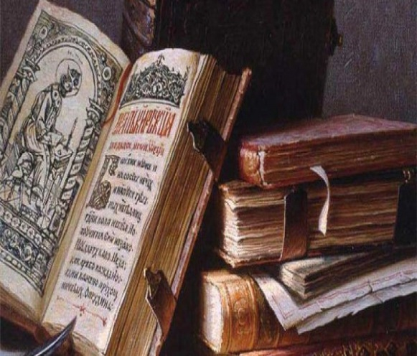
Этапы развития исторической науки
Период мифологического сознания - в мифах проявились осознание рождения вселенной (космогония), появления богов (теогония), возникновение племён и царств.
Отдельные исторические описания обнаруживают-ся во II тысячелетии до н.э на Древнем Востоке в надписях, которые прославляли правителей древ-них государств, в сюжетах Ветхого Завета.
Историческое сознание зародилось в VI – V вв. до н.э. в греческих полисах Ионии.
Первыми, кто взял на себя труд описания событий были логографы – первые древнегреческие прозаики, которые в своих сочинениях наряду со сведениями о географии, этнографии и мифологии вводили описания реальных событий.
Самым известным из логографов был Гекатей Милетский (VI-V вв до н.э.)
История как наука – про-дукт исторического соз-нания, основывающего-ся на фактах, стремяще-гося к постижению сути явлений и процессов…

Slide 4
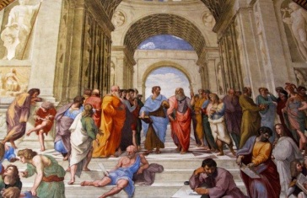
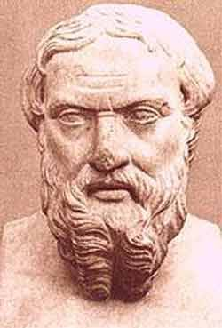
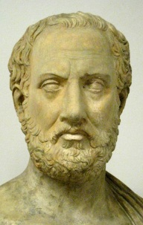
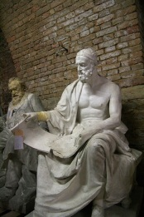
Этапы развития исторической науки. Древний мир
Вершиной исторической мысли стали труды античных (древнегреческих и древнеримских) мыслителей
Первым историком принято считать Геродота (480-425 гг до н.э.). Автора 9-томной «Истории», повествующей о греко-персидских войнах. Более половины его трудов посвящены описанию стран и народов, участвующих в событиях.
Историю Пелопонесской войны (431-404 гг до н.э.) описал Фукидид (451-396 гг до н.э.), впервые поставивший вопрос о методе исторического исследования и сделавшего первую попытку ответить на этот вопрос.
Поли́бий (ок. 200 до н. э. — ок. 120 до н. э.) — древнегреческий историк, государственный деятель и военачальник, автор «Всеобщей истории» в 40 томах, охватывающих события с 220 до н. э. по 146 до н. э.

Slide 5
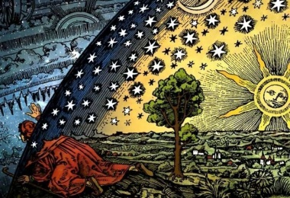
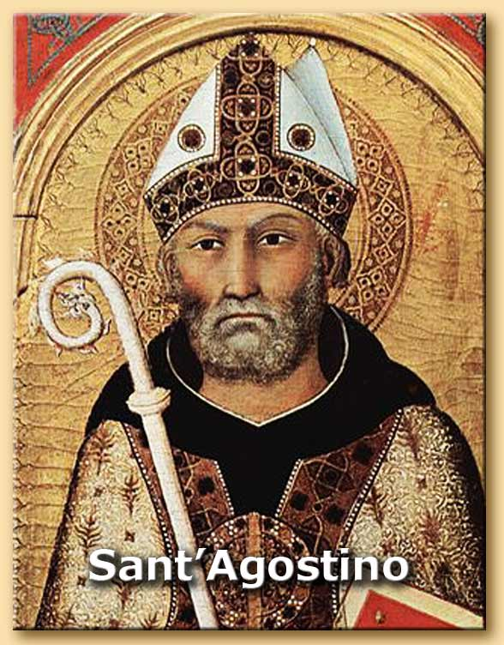
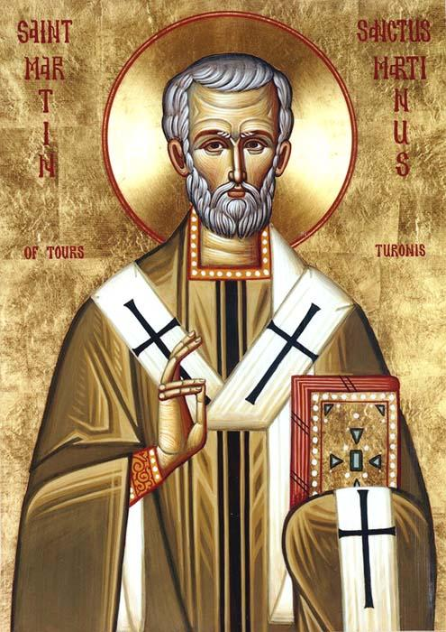
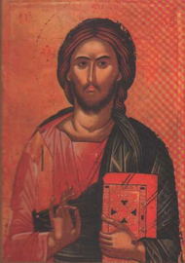
Этапы развития исторической науки. Средневековый Запад
Главной задачей истории на Западе в Средние века считалось подтверждение Священного Писания. Историческая наука превратилась в жанр христианской литературы, объясняющего все сущее замыслом Творца.
Выдающимися историками Средневековья считались:
Аврелий Августин (354-430)
Основатель провиденциализма в европейской исторической науке
Григорий Турский (538-594)
«История франков» представлена как часть библейской истории человечества…
Павел Орозий (385-420)
Автор универсальной христианской истории с осмыслением историчес-кой судьбы народов с т.з. религии…

Slide 6
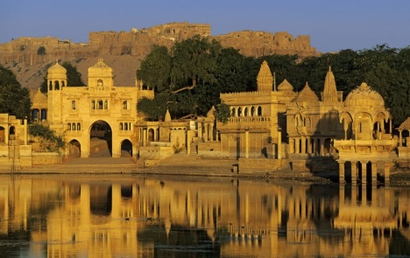
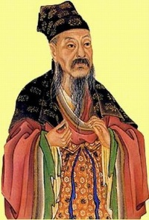
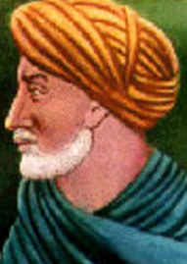
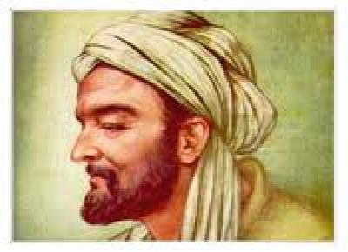
Этапы развития исторической науки. Средневековый Восток
История средневекового восточного общества отличалась от развития Запада. Здесь господствовали социально-экономические и социально-политические традиционные структуры с крайне замедленным характером этой эволюции.
Сыма Гуан (1018-1086) в книге «Всепроникающее зерцало, управлению помогающее» показал свободное развитие Китая и охватывает события с 403 до н. э. по 960 н. э., носит назидательно-утилитарный характер.
Абу́ Джафа́р Муха́ммад ибн Джари́р ат-Табари (839-923) — исламский историк и богослов, является автором книги «Истории пророков и царей» и трудов по исламскому законоведению.
Абуль-Аббас Ахмад ибн Исхак аль-Аббаси, известный как аль-Якуби ( — ум. 905 году) — арабский историк, географ и путешественник. Один из первых представителей прагматического направления в арабской исторической литературе.
Абу Зейд Абдуррахма́н ибн Мухаммад аль-Ха́драми, более известный как Ибн Хальду́н (1332=1406) – арабский, мусульманский философ, историк.

Slide 7
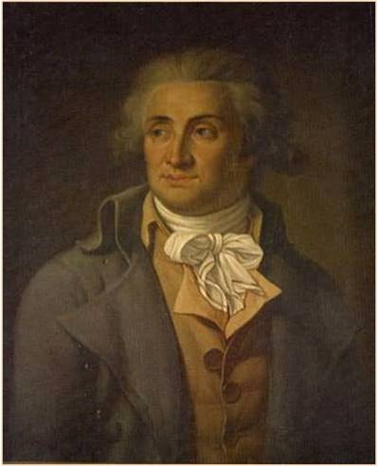
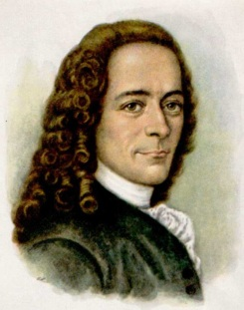
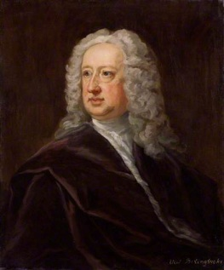
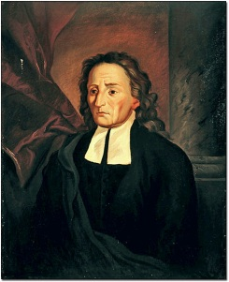
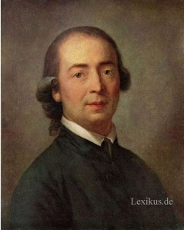
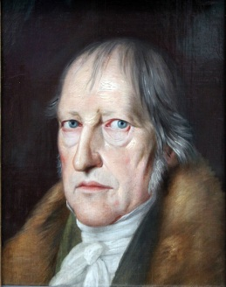
Этапы развития исторической науки. Новое время на Западе
Отличительной чертой Нового времени был историзм – подход к истории как прог-рессивно развивающемуся процессу.
Мари Жан Антуан Никола Кондорсе (1743-1784)
«Эскиз исторической картины прогресса человеческого разума»
Генри, 1-й виконт Болингброк Сент-Джон (1678-1751)
«Письма об изучении и пользе истории»
Франсуа Мари Аруэ (Вольтер) (1694-1778)
«Опыт о нравах»
Историзму Просвещения присуще совмещение реализма и идеализма.
Джамбатиста Вико (1668-1744)
«Основание новой науки о общей природе наций»
Иоган Гердер (1744-1803)
«Идеи к философии истории человечества»
Гегель Георг Вильгельм Фридрих (1770-1831)
Один из творцов философии романтизма

Slide 8
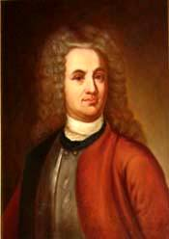
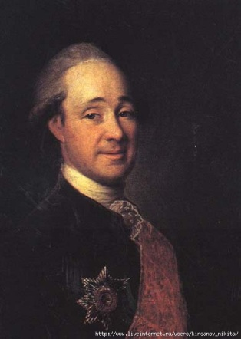
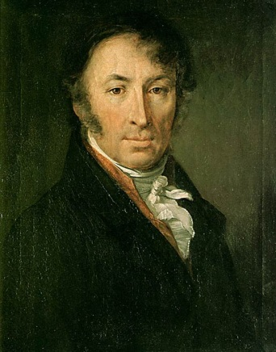
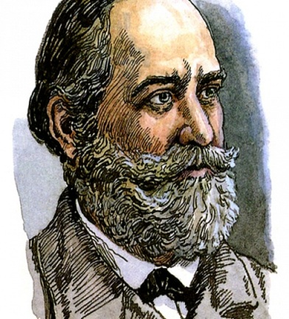
Этапы развития исторической науки. Новое время в России
На Новое время приходится выход обобщающих трудов по Отечественной истории:
XVIII век
Василий Никитич Татищев
(1686-1750)
«История Российская с древнейших времен»
Михаил Михайлович Щербатов
(1733-1790)
«История Российская с древнейших времен»
7 томов
XIX век
Николай Михайлович Карамзин
(1766-1826)
«История государства российского»
12 томов
Сергей Михайлович Соловьёв
(1820-1879)
«История России с древнейших времён»
29 томов

Slide 9
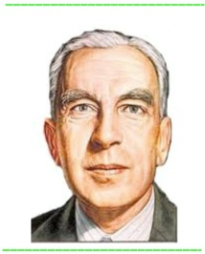
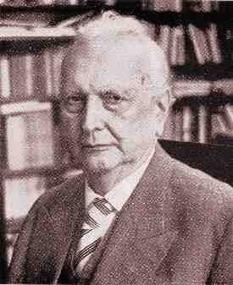
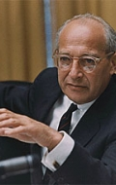
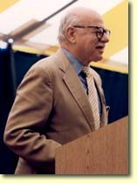
Этапы развития исторической науки. Новейшее время
В этот период расширился пространственный и временной диапазон исторической науки за счет появления новых исторических дисциплин, возникновения новых концепций исторического развития.
Концепции исторического развития
Цивилизационная концепция Арнольда Тойби (1889-1975): рас-сматривал всемирную историю как систему условно выделяемых цивилизаций, проходящих одинаковые фазы от рождения до гибели и составляющих ветви «единого дерева истории».
Теория «осевого времени» Карла Ясперса (1883-1969): духовная ситуация человека возникает лишь там, где он ощущает себя в пог- раничных ситуациях, когда пребывает в качестве самого себя в су-ществовании, когда оно не замыкается…
Теория индустриального общества Уолта Ростоу (1913-2003) Теорию стадий развития экономики он изложил в своей самой знаменитой книге, которая так и называлась — «Стадии экономического роста. Некоммунистический манифест» (1960).
Теория постиндустриального общества Даниеля Белла (1919-2011).
Основные признаки такого общества: создание экономики услуг, доминирование слоя научно-технических специалистов, централь-ная роль теоретического научного знания как источника нововве-дений и политических решений в обществе…

Slide 10
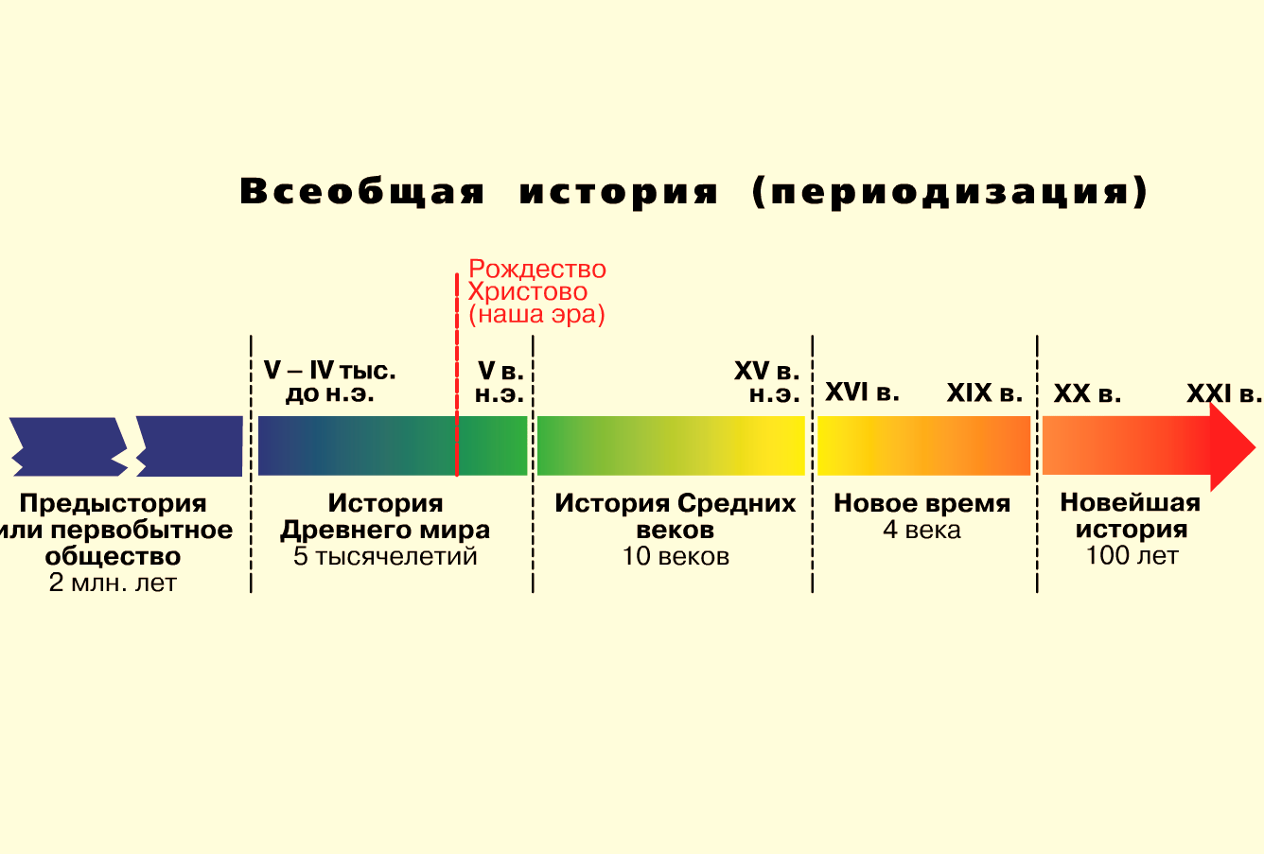
Периодизация истории

Slide 11
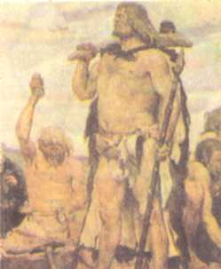
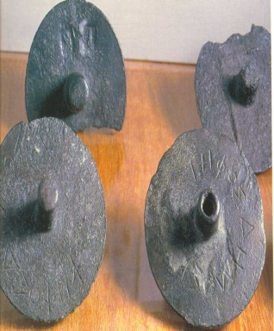
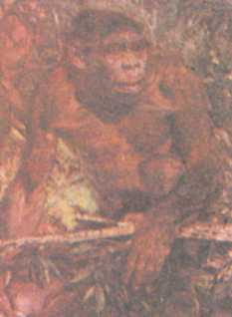
Периодизация истории. Модель Л.Моргана
Цивилизация – это крупные социокультурные системы со своими закономерностями развития, институтами и ценностями
Периоды
Начало перидоа
Конец периода
ЦИВИЛИЗАЦИЯ
Употребление письма
До настоящего времени
ВАРВАРСТВО
Высшая ступ.
Средн.ступ.
Низшая ступ.
Появление железных ОТ
Приручение животных в Вос-точном полушарии, возделыв. маиза и овощей в Зап.п/шарии
Употребление необозж.кирп.
Гончарное производство
Изобретение фонетического алфавита
Появление железных ОТ
Приручение животных в Вос-точном полушарии, возделы-вание маиса и оыошей в За-падном полушарии
ДИКОСТЬ
Высш.ступень
Средняя ступ.
Низшая ступ.
Применение лука и стрел
Использование огня
Младенчество человечества
Гончарное производство
Изобретение лука и стрелы
Изобретение огня

Slide 12
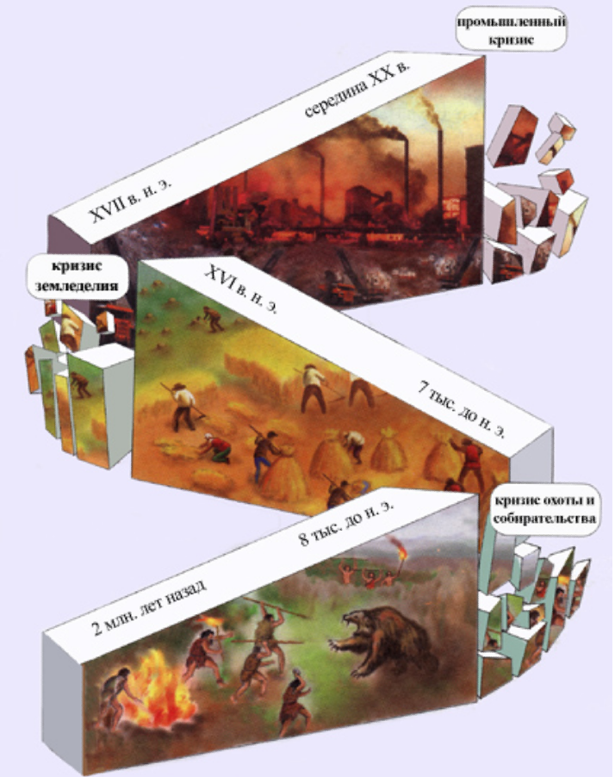
Лента истории

